Slide 1
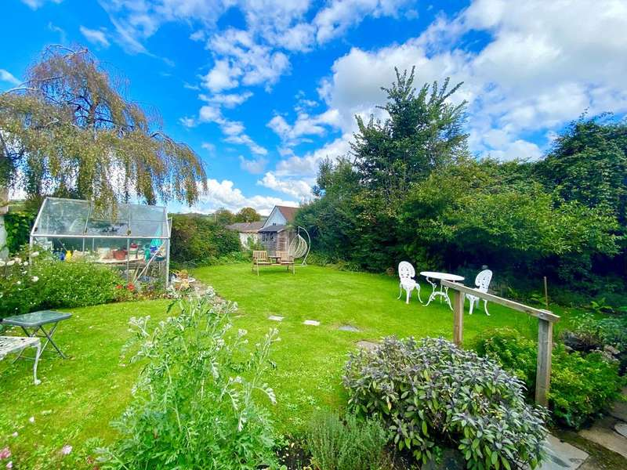
স্বাগতম

Slide 2
পরিচিতি
জি এম আজিজুল হক
বি এস সি, বি এড
সহকারি শিক্ষক
চান্দিনা ডাঃ ফিরোজা পাইলট বালিকা উচ্চ বিদ্যালয়
বিষয়ঃ গণিত
শ্রেণিঃ নবম
অধ্যায়ঃ ২ (সেট ও ফাংশন)
পাঠঃ ২.১ সেট –(৫-৮)

Slide 3
সেট

Slide 4
শিখনফল
এই পাঠ শেষে শিক্ষার্থীরা ...
১। উপসেট কী তা বলতে পারবে।
২। শক্তিসেট নির্ণয় করতে পারবে।
3। ক্রমজোড়ের ধারণা ব্যাখ্যা করতে পারবে।

Slide 5
সার্বিক সেট ও উপসেট
U
b
B
b
A
a
a
c
b
a
c
e
e
g
f
C
a
d
f
d
এখানে U একটি সার্বিক সেট। A, B ও C উপসেট
একটি উপাদান একাধিক উপসেটে থাকতে পারে। উপাদান ছাড়াও উপসেট হতে পারে। ফাঁকা সেট সকল সেটেরই একটি সাধারণ উপসেট। উপসেটের বৈশিষ্ট্য সেটের মতই থাকে।

Slide 6
শক্তিসেট
একটি সেট থেকে যতগুলো উপসেট তৈরি হতে পারে তাদের নিয়ে একটি বৃহৎ সেট গঠিত হলে তাই শক্তিসেট। সংক্ষেপে শক্তিসেট হলো উপসেটদের নিয়ে গঠিত সেট।
A = { a, b, c, } এখানে A সেটের শক্তিসেটকে P(A) দিয়ে প্রকাশ করা হয়।
এখানে A সেটের কতগুলো উপসেট নিম্নরূপ
{ a },
{ b },
{ c },
{ a, b },
{ a, c },
… …
∴P(A)={{ a },
{ b },
{ c },
{ a, b },
{ a, c },
… …}

Slide 7
৫।
Q= {x, y}
R= {m, n, l}
Q এর উপসেট = {}, {x}, {y}, {x, y}
P(Q) = {{}, {x}, {y}, {x, y} }
R এর উপসেট
= {}, {m}, {n}, {l}, {m, n}, {m, l}, {n, l}, {m, n, l}
R(Q) = {{}, {m}, {n}, {l}, {m, n} {m, l}, {n, l}, {m, n, l}}
(Ans).

Slide 8
৬।
A= {a, b}
B= {a, b, c} এবং
C= A ⋃ B হলে দেখাও যে, P(C) উপাদান সংখ্যা 2^{n} . যেখানে n হচ্ছে C এর উপাদান সংখ্যা।
সমাধান
C = A ⋃ B
C = {a, b} ⋃ {a, b, c}
C = {a, b, c}
C এর উপসেট
= {}, {a}, {b}, {c}, {a, b} {b, c}, {c, a}, {a, b, c}
P(C) = {{}, {a}, {b}, {c}, {a, b} {b, c}, {c, a}, {a, b, c}}

Slide 9
এখানে C এর উপাদান সংখ্যা = 3
এবং P(C) এর উপাদান সংখ্যা = 8
আবার C এর উপাদান সংখ্যা n হলে P(C) উপাদান সংখ্যা 2^{n} .
তাহলে P(C) উপাদান সংখ্যা = 2³
তাহলে P(C) উপাদান সংখ্যা = 8
সুতরাং P(C) উপাদান সংখ্যা 2^{n} . সূত্রটি সমর্থন করে।

Slide 10
একক কাজ
সময়ঃ ৩ মিনিট
D = {1, 2, 3} একটি যেকোন সেট।
D সেটের উপসেট নির্ণয় কর।

Slide 11
৭(ক)। (x – 1, y + 2) = (y – 2, 2x + 1) হলে x এবং y এর মান নির্ণয় কর।
ক্রমজোড়ের ধারণা থেকে লিখতে পারি,
x – 1 = y – 2 ... ... ... ... (i)
y + 2 = 2x + 1 ... ... ... ... (ii)
(i) নং থেকে পাই,
x = y – 2 + 1
বা,
x = y – 1 ... ... ... ... (iii)

Slide 12
(iii) নং থেকে x এর মান (ii) নং এ বসিয়ে পাই,
y + 2 = 2(y – 1) + 1
বা,
y + 2 = 2y – 2 + 1
বা,
y – 2y = – 2 + 1 – 2
বা,
– y = – 3
বা,
y = 3
(iii) নং সমীকরণে y এর মান বসিয়ে পাই,
x = y – 1
বা,
x = 3 – 1
বা,
x = 2
নির্ণেয় মান, x = 2, y = 3

Slide 13
ক্রমজোড়
দুটি সেটের উপাদান থেকে দুটি উপাদান নিয়ে জুটি তৈরি করলে যেখানে জুটির প্রথম উপাদানটি প্রথম সেট থেকে এবং দ্বিতীয় উপাদান দ্বিতীয় সেট থেকে নেওয়া হয় সেই জুটিকে ক্রমজোড় বলা হয়। ক্রমজোড়কে প্রথম বন্ধনী দিয়ে আবদ্ধ রাখা হয়।
দুটি সেটকে ক্রস গুণন করে ক্রমজোড় নির্ণয় করা হয়। একে কার্তেসীয় গুণজ বলে।
মনেকরি,
A = { a }
B = { b, c }
তাহলে,
A × B = {a} × {b, c}
= {( a, b ), (a, c )}
ক্রমজোড় হলো ( a, b ), (a, c )

Slide 14
৮(ক) P ={a}, Q = {b, c} হলে P×Q এবং Q×P নির্ণয় কর।
দেওয়া আছে,
P ={a},
Q = {b, c}
∴ P×Q = {a}×{b, c}
= {(a, b), (a, c)}
∴ Q×P= {b, c} × {a}
= {(b, a), (c, a)}

Slide 15
৮(খ) A ={3, 4, 5}, B = {4, 5, 6} এবং
C = {x, y} হলে (A ∩B) ×C নির্ণয় কর।
দেওয়া আছে,
A ={3, 4, 5},
B = {4, 5, 6}
C = {x, y}
এখন,
A ∩B = {3, 4, 5} ∩ {4, 5, 6}
A ∩B = {4, 5}
∴ (A ∩B) × C = {4, 5} × {x, y}
= {(4, x), (4, y), (5, x), (5, y)}

Slide 16
মূল্যায়ন
১। সকল সেটের সাধারণ উপসেট কী?
২। ক্রমজোড়ের দুটি উপাদান কয়টি সেট থেকে আসে?
৩। কার্তেসীয় গুণজ কী?

Slide 17
বাড়ির কাজ
C ={5, 6, 7}, D= {7, 8, 9} এবং
E = {a, b} হলে নিচের প্রশ্নের উত্তর দাও।
ক) উপসেট কাকে বলে?
খ) E সেটের শক্তি সেট নির্ণয় কর।
গ) উদ্দীপক থেকে (C ∪ D) × E নির্ণয় কর।

Slide 18
ধন্যবাদ

